Slide 1


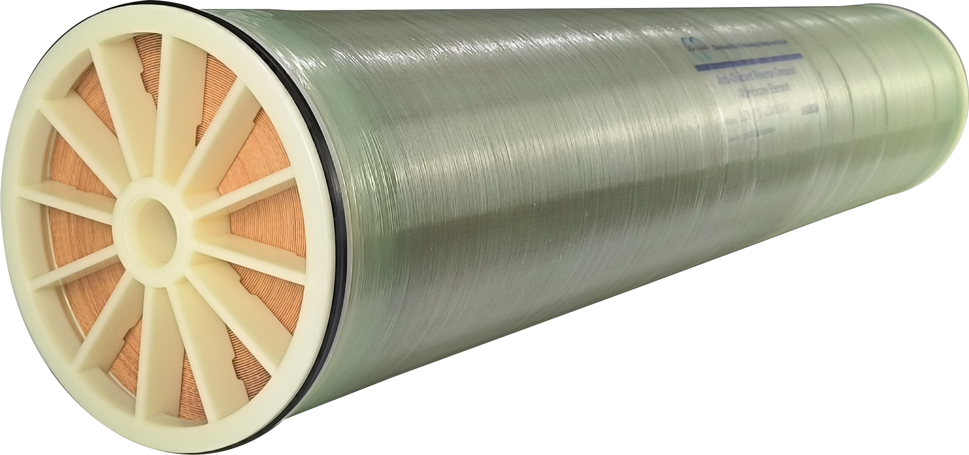
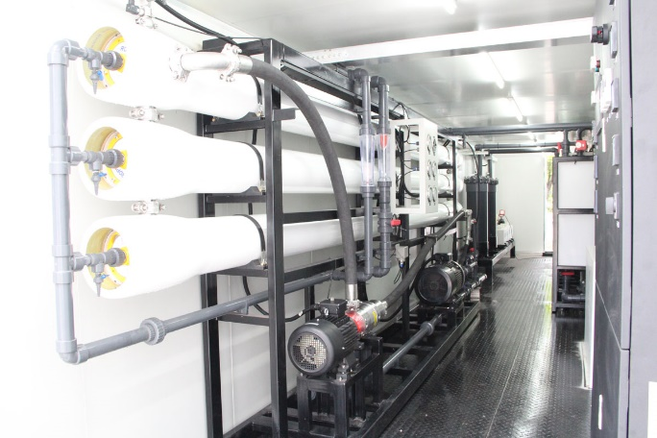
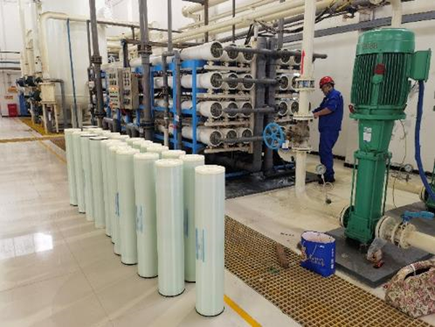
BWRO-8040-400-ULP
海水淡化超低压反渗透膜元件
产品简介
该产品是一款卷式工业超低压反渗透膜元件，适合进水含盐量小于2000 ppm的水处理场景，具有超低运行压力、高脱盐率和高水通量等优点，可应用于半导体、化工、市政、钢铁、电力、电子等行业的纯水制备等领域。
应用领域
半导体、化工、市政、
钢铁、电力、电子等
纯水制备
产品性能
膜元件型号 | 稳定脱盐率% | 最低脱盐率% | 平均产水量GPD（m³/d） | 有效膜面积ft ²(m²)
BWRO-8040-400-ULP | 99.5 | 99.3 | 11000（41.6） | 400（37.2）
标准测试条件
测试液 | 水温（ ℃） | pH值 | 测试压力psi(MPa) | 回收率（%）
浓度为1500mg/L的NaCl溶液 | 25 | 7 | 150 psi(1.03MPa) | 15
1、测试条件:1500 mg/L的NaCl，压力150 psi(1.03MPa)，水温25 ℃，pH 7.5±0.5，15%回收率。
2、单支膜元件产水量的波动范围 ±15 %。

Slide 2
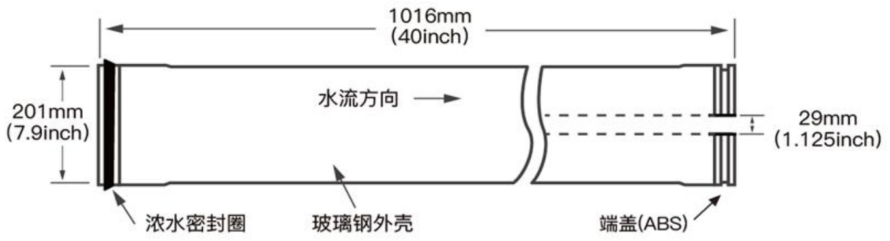
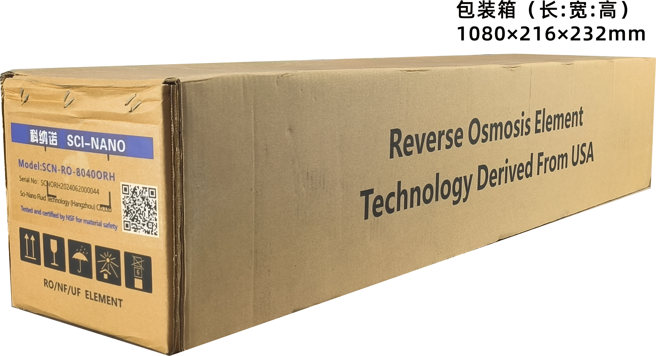
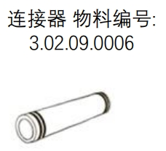

使用条件
最高操作压力 | 600 psi(4.14MPa)
最高进水温度 | 45 ℃
最大进水流量 | 75GPM (17m³/h)
最大进水SDI₁₅ | 5.0
连续运行时进水pH范围 | 3-11
化学清洗时进水pH范围 | 2-12
单支膜元件最大压力降 | 15psi(0.1Mpa)
注意事项
膜元件首次使用时最初一个小时产水应当排放不用。
膜元件出厂时，干式膜元件无保护液，元件一旦润湿，应该始终保持湿润态。
给水压力应该在30-60秒的时间范围内逐渐升高，否则可能会对膜元件造成不可逆的损伤。
任何时候都要避免产水侧产生背压。
湿式膜元件出厂前都经过水检测试，并使用1.5%的亚硫酸氢钠（冬天时需添加10％的丙二醇防冻液）溶液进行储藏处理，然后采用真空包装。
系统长期停机，为了防止微生物滋长，建议将膜元件浸入到1.5%（重量比）的亚硫酸氢钠（食品级）保护液中，并定期更换保护液。
用户必须严格遵循本手册设定的操作极限和守则，否则公司将不承担由此产生的一切后果。
用户在储存和运行中严禁使用任何对膜元件有破坏的化学药品，如违反使用这类化学药品，公司将不承担由此产生的一切后果。
外形尺寸与包装
注：产品性能在不同条件下可能会有差异，本文件信息仅供参考，不可作为实际应用性能保证依据。用户有责任确定本文件的产品和信息，是否适用于使用环境，并确保产品的使用方式符合适用的法律法规。科纳诺膜科技对本文件中的信息不承担任何义务或责任，由于用户未按照本样本所提供的条件进行产品使用与维护所产生的一切后果与本公司无关。由于技术进步及产品的更换换代，产品资料可能随时改变，无须事先声明。敬请留意最新产品信息。
公司名称：安徽科博瑞环境科技有限公司
公司地址：安徽省合肥市高新区孔雀台路2899号联东U谷合肥高新国际企业港17栋
销售微信号

